Slide 1
Panorama
👥 Integrantes: Javier Vega, Moises Figueroa y Zenón Jara
🎓 Carrera: Ingeniería en Informática
🏫 Sede: San Andrés de Concepción
📅 Fecha: 09/04/2025

Slide 2
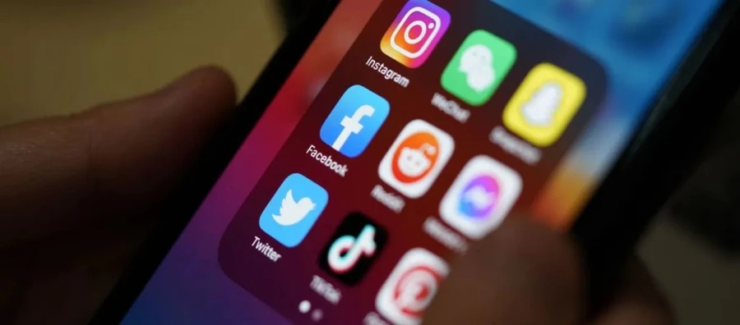


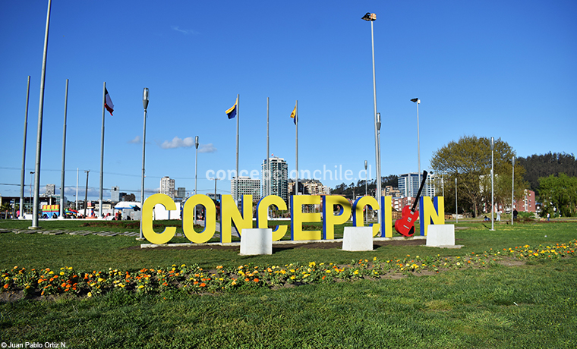

Problemática encontrada
Problema que originó la idea Falta de canales digitales organizados y confiables para difusión de eventos
¿Por qué solucionar este problema?
Fomento de la cultura y emprendimiento local
Incentivo a la participación ciudadana
Solución a una necesidad real en la comunidad penquista
¿Donde se presenta la problemática? Ciudad de Concepción, Chile

Slide 3


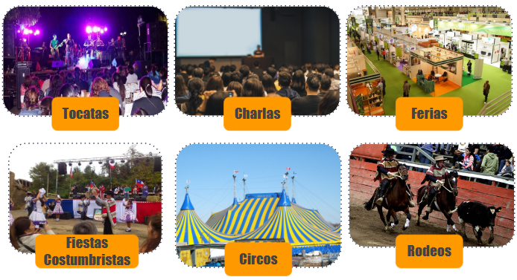
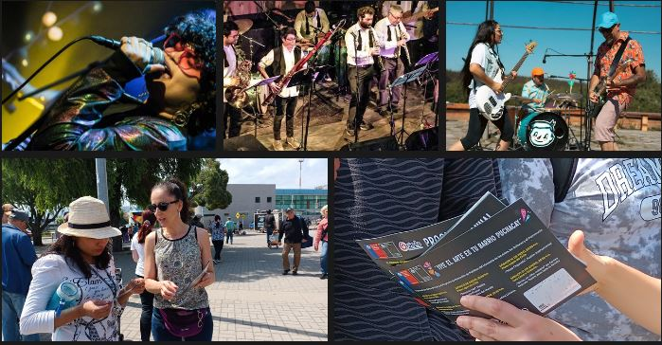
Solución propuesta
¿Qué es Panorama? Plataforma web para centralizar y difundir eventos sociales, culturales y de ocio en la ciudad de Concepción
¿A qué público apuntamos? Organizadores de eventos y adultos jóvenes entre 18 y 30 años
¿Qué nos hace diferentes? Mayor visibilidad y accesibilidad a eventos locales que usualmente no tienen buena difusión

Slide 4


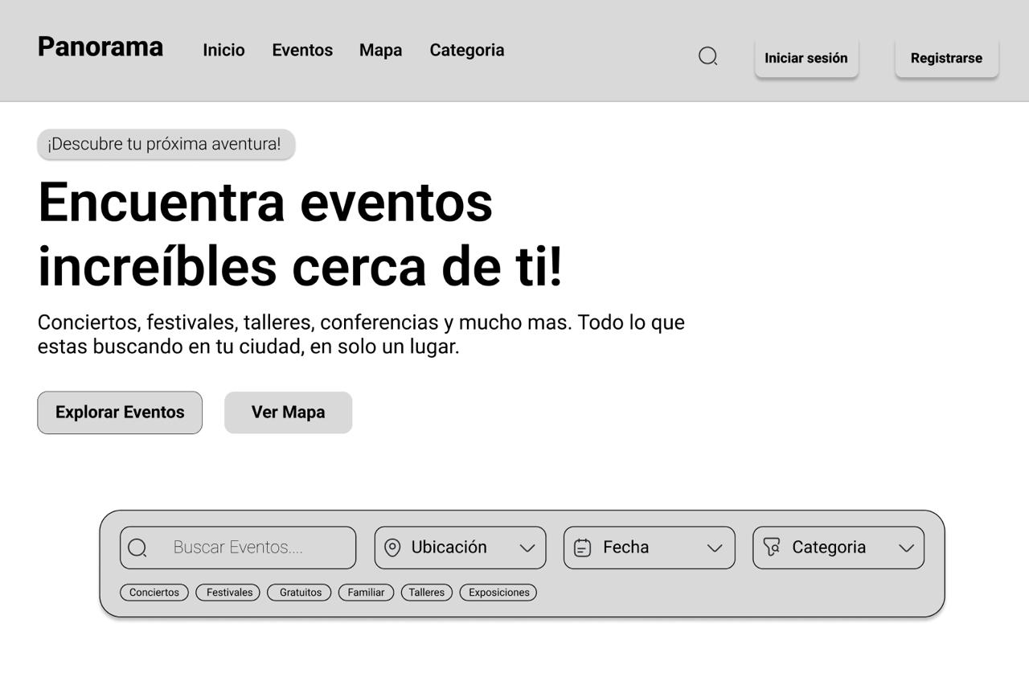


Objetivos del proyecto
Objetivo General Desarrollar una plataforma web para la centralización y difusión de eventos sociales, culturales y de ocio
Objetivos Específicos
Lograr un aumento de al menos un 30% en la asistencia a eventos los 6 primeros meses de implementación de la plataforma.
Aumentar al menos un 25% la interacción de los usuarios con los eventos publicados en los primeros 3 meses de implementación de la plataforma.
Lograr un aumento de un 30% en la venta de entradas de eventos luego de 1 año de implementada la plataforma.

Slide 5

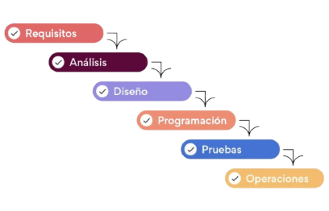



¿Qué metodología usaremos y por qué?
CASCADA
¿Por qué es adecuada para Panorama?
Requisitos bien definidos desde el inicio
Ideal para cumplir con los plazos académicos
Evita desviaciones y facilita el seguimiento

Slide 6
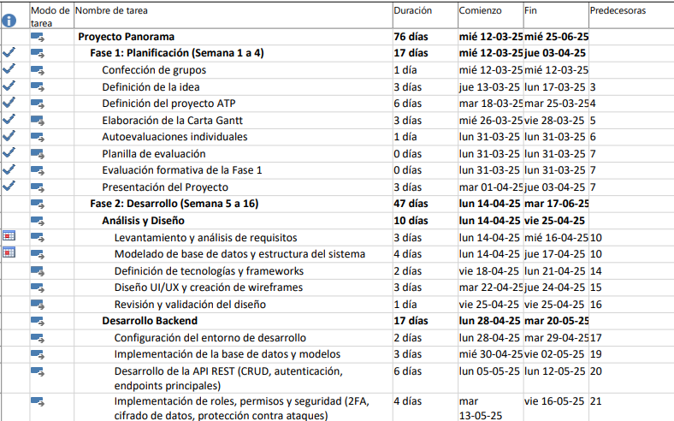
Cómo se organizará el proyecto
Parte 1

Slide 7
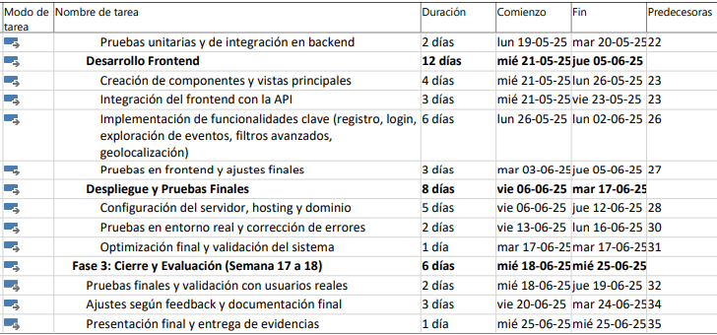
Cómo se organizará el proyecto
Parte 2

Slide 8








Requerimientos principales
Requerimientos funcionales
Registro e inicio de sesión de usuarios
Publicación y visualización de eventos
Sistema de búsqueda y filtros
Administración de eventos (CRUD)
Requerimientos no funcionales
Interfaz intuitiva
Seguridad en los datos de usuarios
Escalabilidad para futuras mejoras
Compatibilidad con navegadores modernos

Slide 9

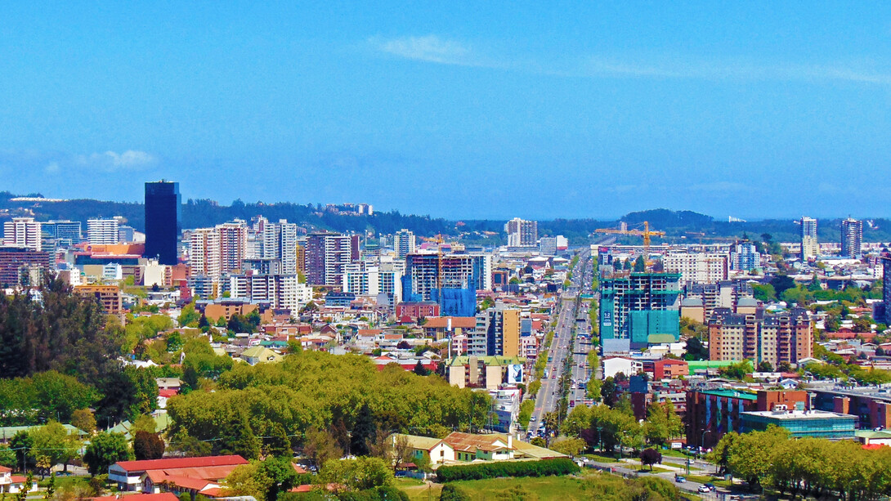
Cierre de la presentación
Panorama no es solo una tarea para aprobar…
¡Es una idea con propósito real! Queremos que más personas se enteren de lo que pasa en Concepción: ferias, conciertos, talleres y mucho más… todo en un solo lugar.
Aunque este proyecto sea breve, su impacto puede ser grande. Con organización, objetivos claros y enfoque social, Panorama puede marcar la diferencia.

Slide 10
Gracias por su atención
¿Alguna pregunta?

